Slide 1
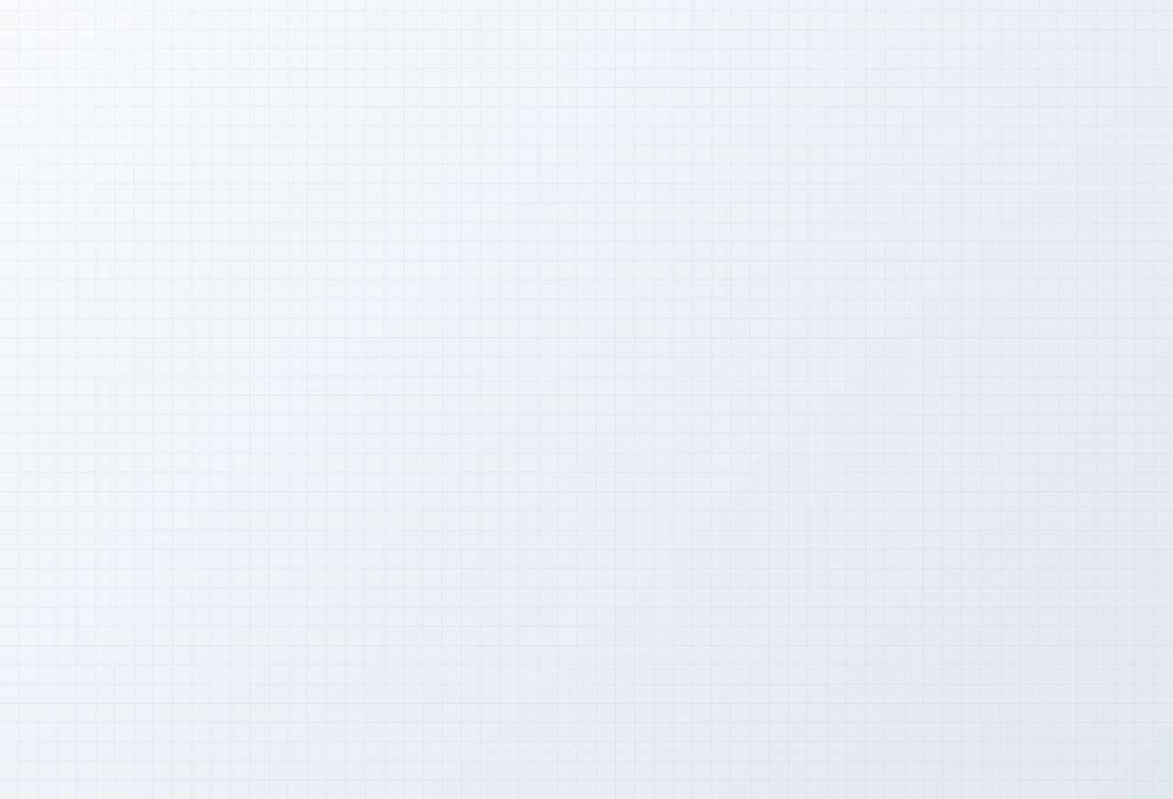
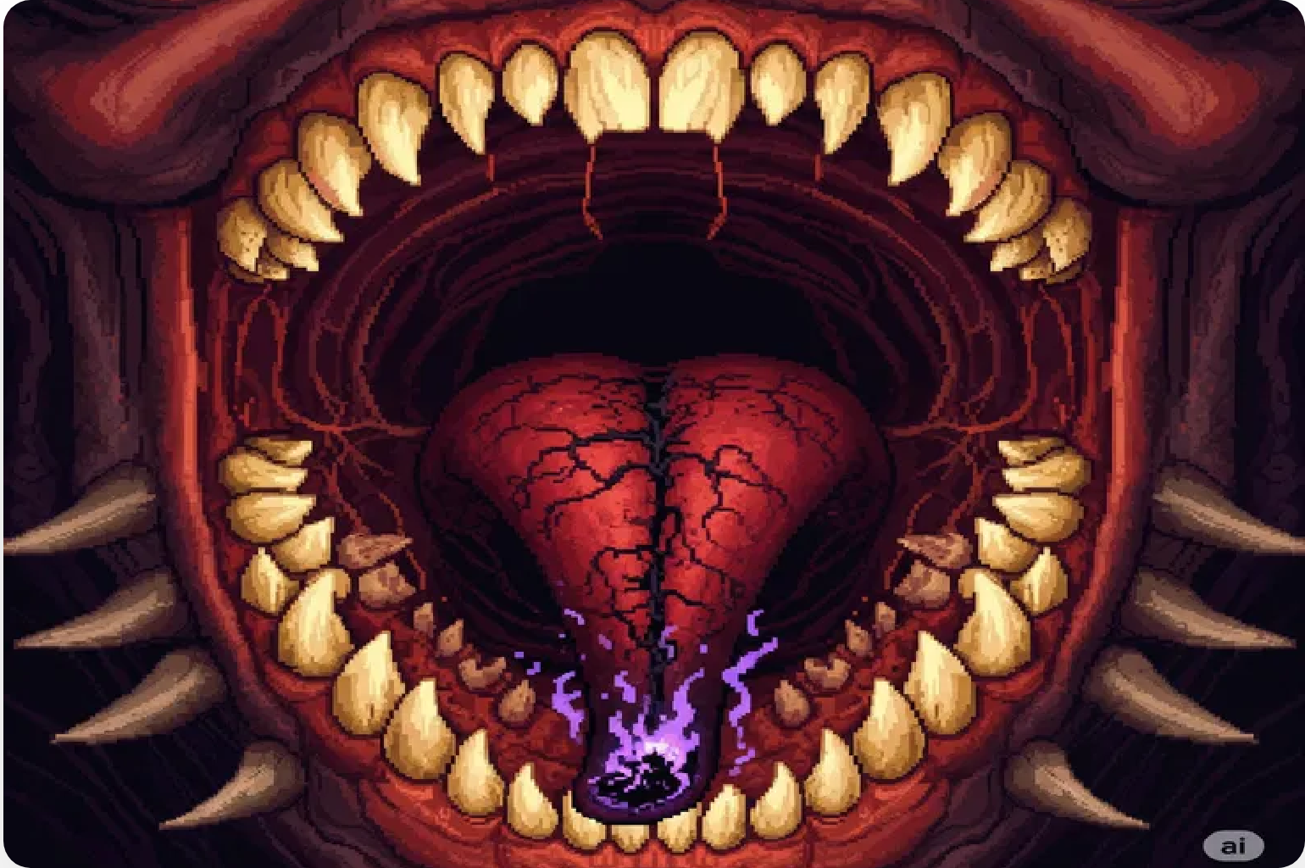
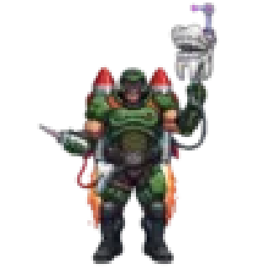


DENTE DEFENSOR
Proteja os dentes das bactérias!
VS
Jogo desenvolvido em C++ com Raylib
Projeto Final - Programação de Jogos

Slide 2

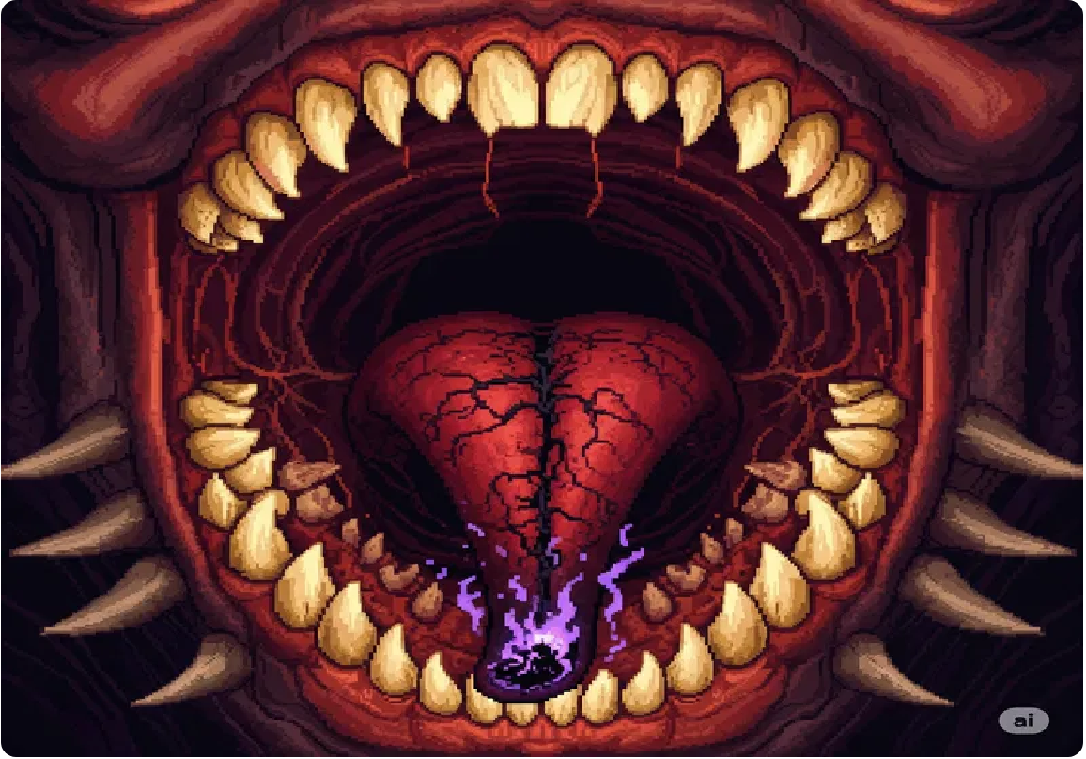


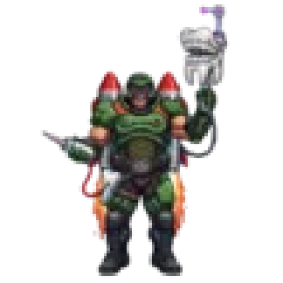
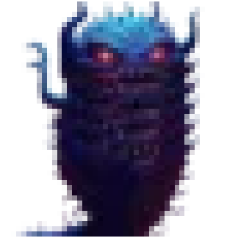

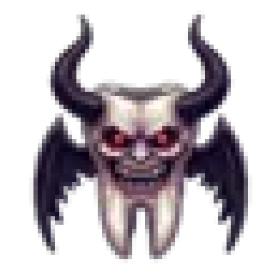


Introdução ao Jogo
O que é Dente Defensor?
Um jogo de defesa onde você controla uma escova de dentes para proteger os dentes de ataques de bactérias nocivas.
Escova
Bactéria
Gênero
Shooter de Defesa • Arcade • Pixel Art
Dente
Pasta
Objetivo Principal
Proteger os dentes das bactérias invasoras usando projéteis de pasta de dente. Evite que 3 ou mais dentes sejam destruídos!
Plataforma
Desenvolvido em
C++
com biblioteca
Raylib

Slide 3
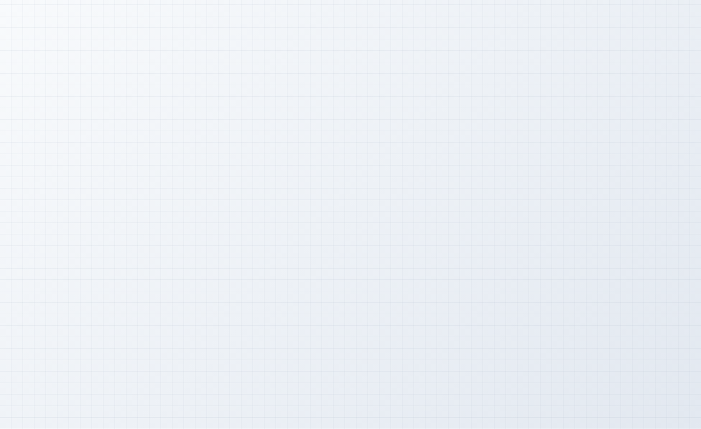




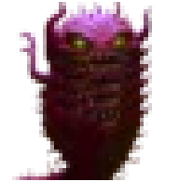










Mecânicas de Jogo
Movimentação
Inimigos
Use as setas do teclado para mover a escova de dentes pela boca e proteger os dentes.
Normal (75%)
Rápida (25%)
Sistema de Tiro
Sistema de Saúde
ESPAÇO
Disparar projéteis
Saúde 3:
Branco
C
Alternar tipo de tiro
Saúde 2:
Amarelo
Saúde 1:
Marrom
Tipos de Tiro
Game Over
Tiro Único
Tiro Triplo
3+ dentes destruídos

Slide 4
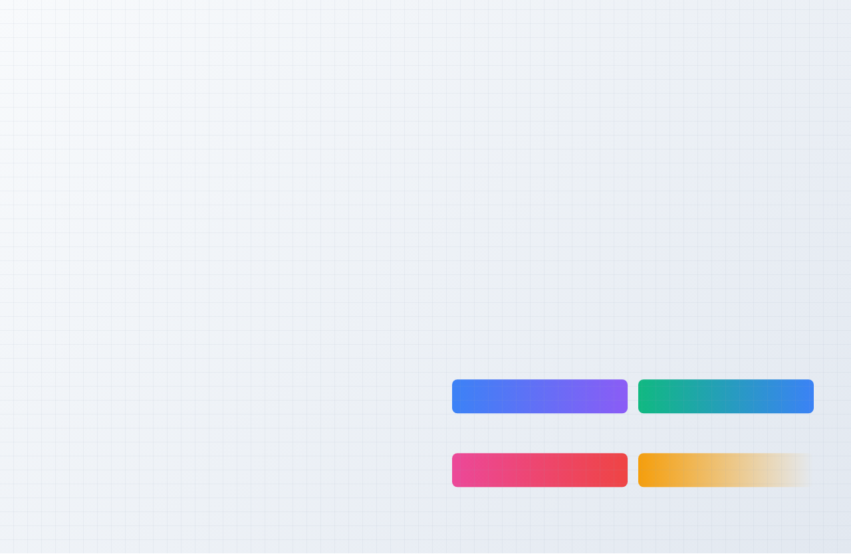







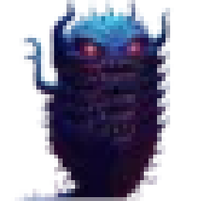
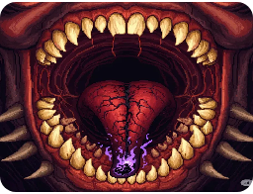







Personagens e Elementos
Escova de Dentes
Pasta de Dente
O herói controlado pelo jogador. Move-se pela boca para defender os dentes das bactérias invasoras.
Projéteis disparados pela escova para eliminar as bactérias. Disponível em modo único ou triplo.
Velocidade: 200
Defensor
Velocidade: 400
2 Modos
Bactérias
Cenário - Boca
Inimigos que atacam os dentes. Existem dois tipos: normais e rápidas, cada uma com velocidades diferentes.
O ambiente do jogo representa o interior de uma boca, criando um cenário temático para a batalha contra as bactérias.
Normal: 50
Rápida: 100
800x600
Pixel Art
Dentes
Estilo Visual
Os elementos que devem ser protegidos. Cada dente tem 3 pontos de vida e muda de cor conforme é danificado.
Vida: 3
8 Dentes
Pixel Art
Arcade
Estilo retrô
Jogabilidade clássica
Saúde Bucal
Colorido
Tema educativo
Visual atrativo

Slide 5
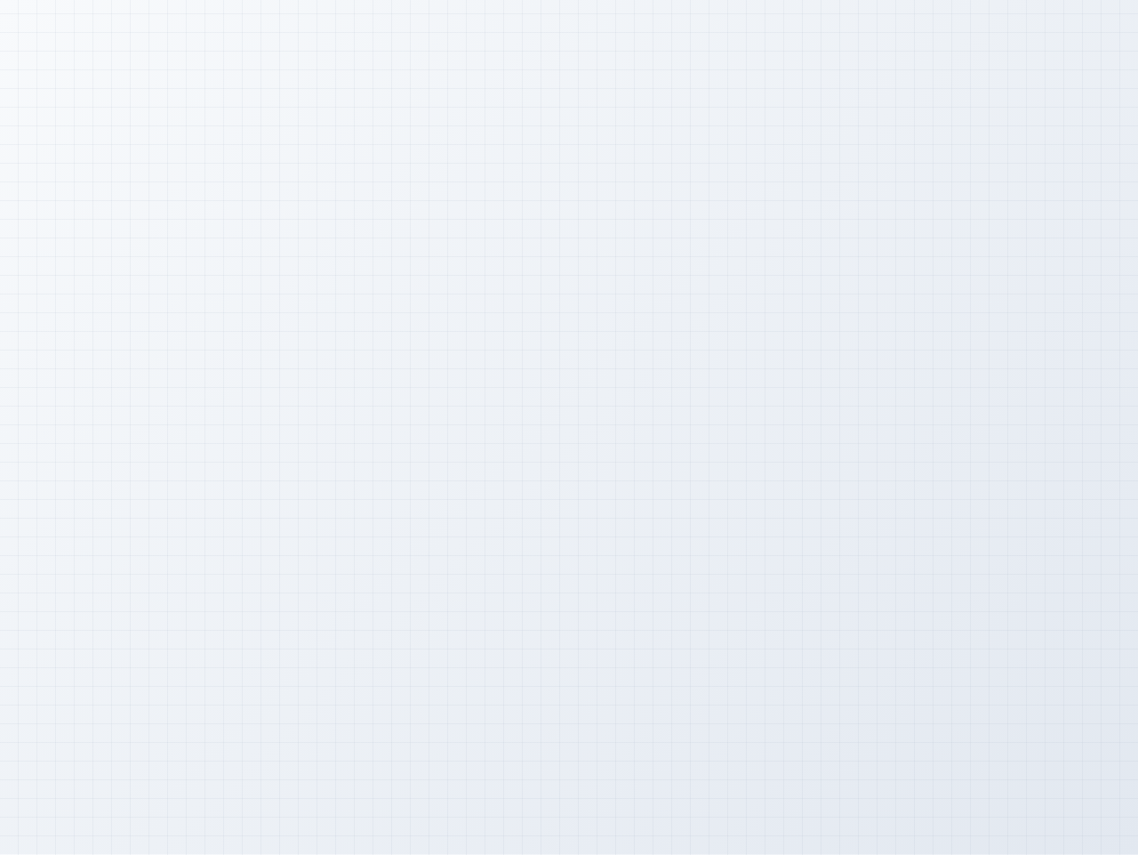


















Desenvolvimento Técnico
C++
Estrutura de Classes
Otimizações
Linguagem Principal
Linguagem de programação de alto desempenho, ideal para desenvolvimento de jogos.
Player
Delta Time
Movimento baseado em tempo
Enemy
Resource Loading
Carregamento único de recursos
Raylib
Tooth
Biblioteca Gráfica
Object Pooling
Biblioteca simples e fácil de usar para gráficos, áudio e entrada.
Projectile
Remoção eficiente de objetos
Estados do Jogo
Bibliotecas C++
Recursos Utilizados
TITLE
<vector>
Arrays dinâmicos
Renderização 2D
GAMEPLAY
<algorithm>
Manipulação de dados
Sistema de Áudio
GAMEOVER
<cmath>
Funções matemáticas
Entrada do Teclado
<raymath.h>
Matemática 2D
Detecção de Colisão
Gerenciamento de Texturas
Exemplo de Código
Especificações
class Player {
Vector2 position;
800x600
60 FPS
float speed;
ShotType currentShotType;
Resolução
Taxa de Quadros
Texture2D texture;
};
2D
MP3
Dimensões
Áudio
Ferramentas
Code::Blocks IDE
Pixel Art Assets
Audio Streams

Slide 6
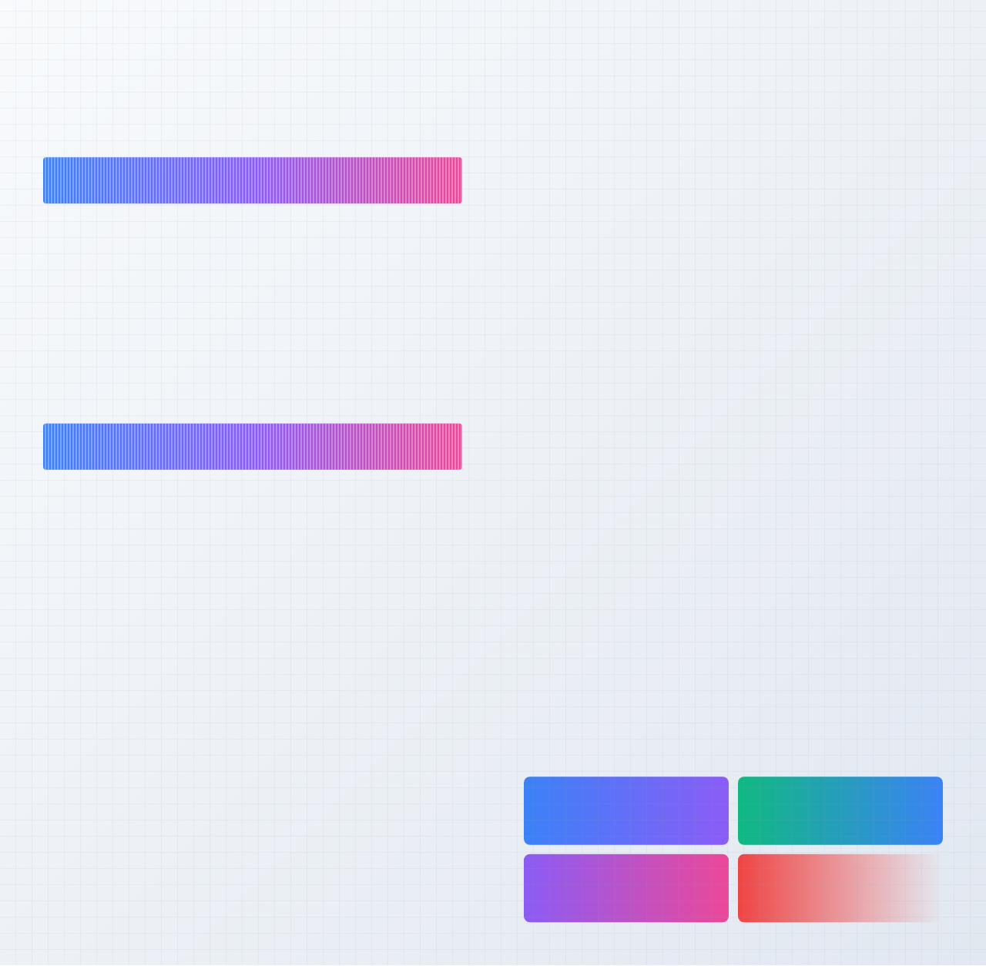



















Áudio e Efeitos
Música de Introdução
Sistema de Áudio
intro_music.mp3
Raylib Audio Device
Inicialização e gerenciamento do dispositivo de áudio para reprodução de música e efeitos sonoros.
Música tocada na tela de título do jogo, criando uma atmosfera acolhedora e preparando o jogador para a experiência.
Music Streaming
Uso de LoadMusicStream para carregamento eficiente de arquivos de áudio grandes.
Volume: 50%
Loop Contínuo
Update Loop
Música de Gameplay
UpdateMusicStream chamado a cada frame para manter a reprodução contínua.
game_music.mp3
Trilha sonora dinâmica durante a jogabilidade, mantendo o jogador engajado e criando tensão durante as batalhas.
Controles de Áudio
PlayMusicStream()
Volume: 30%
Reinicia com Jogo
StopMusicStream()
SetMusicVolume()
UnloadMusicStream()
Melhorias Futuras
Efeitos Sonoros
Sons de Dano
Tiros e explosões
Feedback auditivo
Música de Vitória
Som de Game Over
Celebração
Derrota dramática

Slide 7
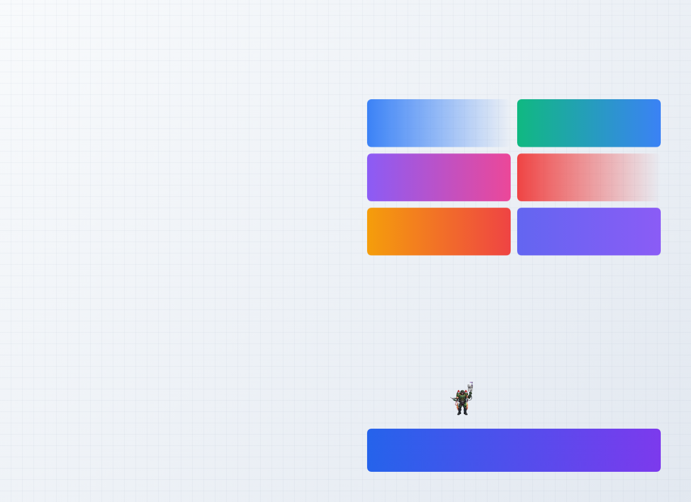


















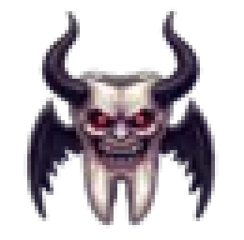

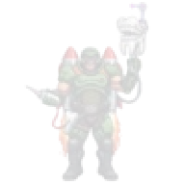

Conclusão e Próximos Passos
Resumo do Projeto
Melhorias Futuras
O
é um jogo de defesa desenvolvido em C++ que combina entretenimento com educação sobre saúde bucal. O jogador controla uma escova de dentes para proteger os dentes de ataques de bactérias nocivas.
Dente Defensor
Múltiplas Fases
Power-ups
Diferentes cenários
Habilidades especiais
C++ + Raylib
Pixel Art
Novos Inimigos
Boss Battles
Mais variedade
Desafios épicos
Sistema de Áudio
Gameplay Arcade
Placar Online
Versão Mobile
Competição global
Portabilidade
Conquistas Técnicas
Sistema de classes bem estruturado
Agradecimentos
Gerenciamento eficiente de estados
Obrigado por acompanhar a apresentação do
Dente Defensor
Sistema de colisão funcional
!
Integração completa de áudio
Este projeto demonstra a aplicação prática de conceitos de programação orientada a objetos, desenvolvimento de jogos e design de software.
Otimizações de performance
+
=
Desenvolvido por: Andrey de Souza Setúbal Destro
Projeto Final - Programação de Jogos em C++

